Slide 1


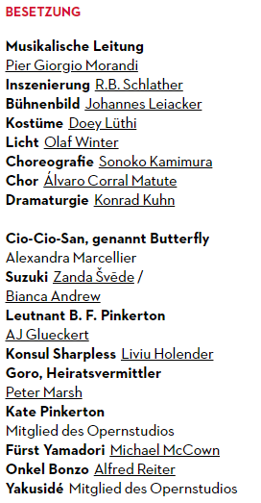
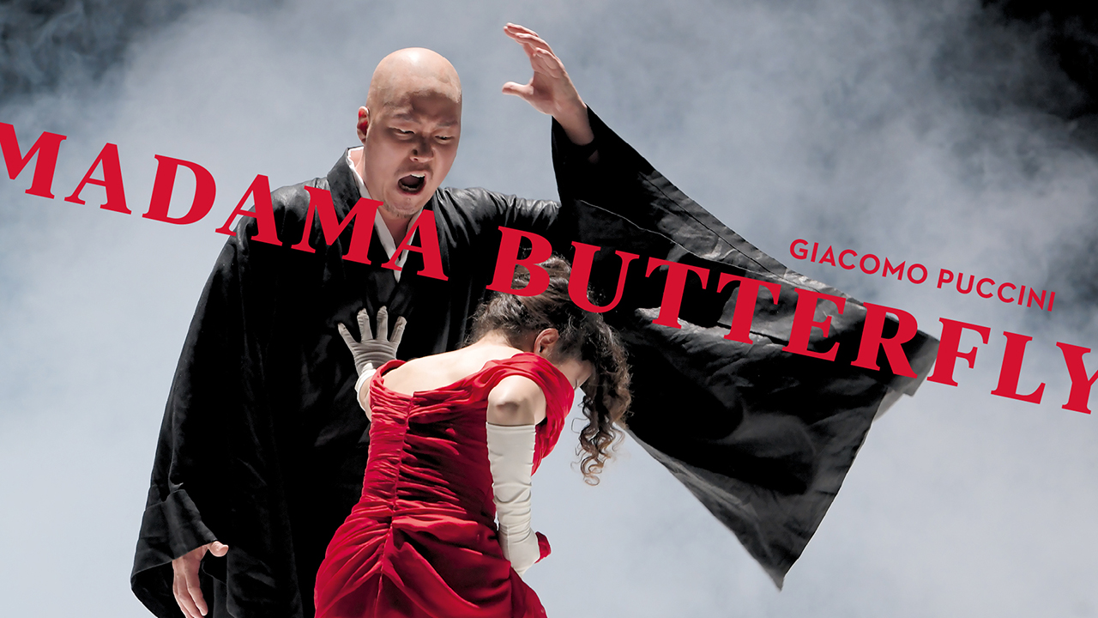

Slide 2
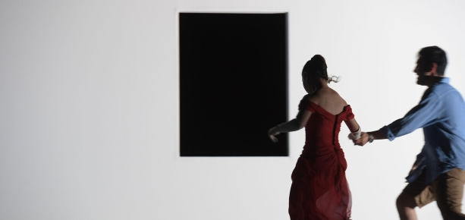

第一幕
故事讲述一位美国军官与日本艺妓的爱情故事。
在居酒屋中，一位驻日美军军官平克顿遇上了一位漂亮的艺妓蝴蝶。平克顿当场向蝴蝶求爱，蝴蝶接受了，于是他们举办了婚礼。媒公五郎撮合此次婚事，及安排他们于山间一所小屋暂宿。新娘子遂邀请众艺伎朋友们，参与这次充满喜悦及欢欣的大婚，而美国领事官夏普莱斯（Sharpless）亦有出席，但其后当听闻平克顿于日后可能会娶一个美国妻子时，顿感晴天霹雳。
婚礼进行期间，蝴蝶夫人的和尚叔父来了，他怒责蝴蝶夫人竟敢背弃自己家族所信仰的佛教。平克顿深深感动：蝴蝶竟然为了他，做出如此的牺牲，他下定决心要好好照顾妻子。可惜他后来必须移防，于是和他妻子说：“我会带着玫瑰，在世界充满欢乐、知更鸟筑巢的时候回来。”
第二幕
三年后，平克顿已结束任务并返回美国，但蝴蝶深信他会重回她的身边。忠心的仆人铃木，衷心希望女主人不再饮泣。夏普莱斯受平克顿所托带给蝴蝶一封信，蝴蝶准备阅读此信时，山鸟却出现，五郎更有意撮合他们。但蝴蝶对这求婚却不为所动，并再三强调她一直是平克顿的妻子。
五郎及山鸟离去后，夏普莱斯替蝴蝶读出平克顿的信。可惜，当蝴蝶得知平克顿从此一去不返，心感伤心欲绝。蝴蝶本来与平克顿育有一子，但平克顿全不知情，夏普莱斯遂答应将此事告知予平克顿。此时，远处传来枪声，迎接平克顿正在乘搭的「林肯」号的回航。蝴蝶与铃木欣喜若狂，细意用花为家居修饰，连同儿子三人穿上华美衣服，等待平克顿的回来。
第三幕
旭日初升，蝴蝶仍旧耐心等待。因担心蝴蝶的身体，铃木劝蝴蝶与她儿子进房休息，由她为蝴蝶等待，而当蝴蝶在房间熟睡时，平克顿跟他在美国的合法妻子─凯特，与夏普莱斯终于来到，并向铃木要求带走蝴蝶的儿子。怯懦的平克顿无地自容，速速离开，留下这烂摊子与不幸的凯特。夏普莱斯恳求铃木协助调停。
蝴蝶出现，准备见平克顿但却找不到他。蝴蝶此时已猜测到该事情的真相，并愿意交出其儿子。夏普莱斯及凯特离去后，蝴蝶吩咐铃木把蝴蝶的儿子带入房间。其后，蝴蝶便在玩捉迷藏时，用黑布蒙着儿子的双眼，并独自走到屏风后，以死作为对平克顿的控诉——往自己的咽喉刺去自尽身亡……
当平克顿回到三年前的故居时，他只有看到已经断气的日本妻子以及他在日本生的儿子了……

Slide 3
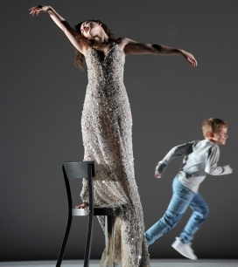
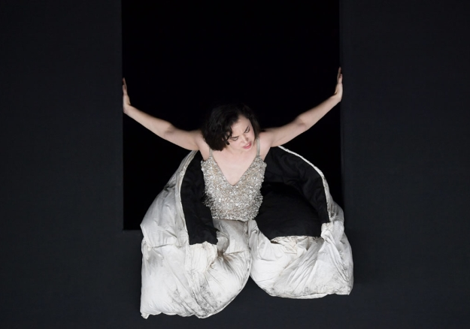
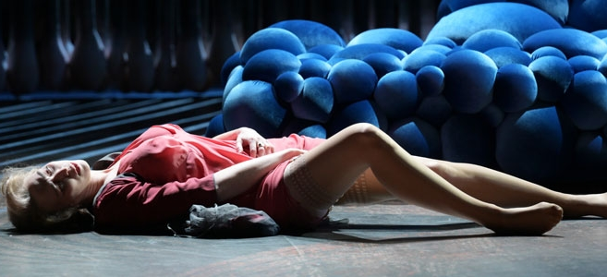

Slide 4
